Slide 1


歌唱合成

Slide 2
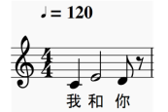

背景知识
语音合成 TTS (text to speech)：机器说话
歌唱合成 SVS (singing voice synthesis) ：机器唱歌
TTS到SVS：从文字到歌词和乐谱信息（音调，时长等）
我和你
歌唱合成目前在不少场景中有应用：
为许多知名的虚拟歌手如洛天依等提供歌唱引擎
协助音乐创作者创作歌曲
TTS
SVS

Slide 3
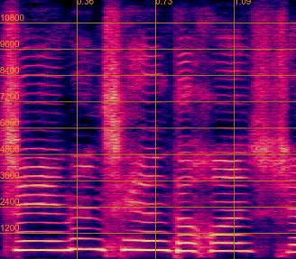
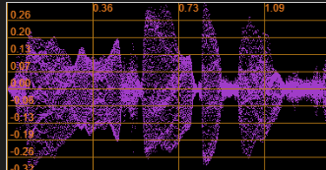
背景知识
目前基于深度学习的歌唱合成应用比较广泛的是级联框架（也称为两阶段框架），通常包括声学模型和声码器两部分。其中：
声学模型将乐谱信息转为声学特征；
声码器则从声学特征中重建出音频；
（声学特征一般指梅尔频谱）
第二阶段
第一阶段
乐谱信息
声学模型
声码器
声学特征

Slide 4
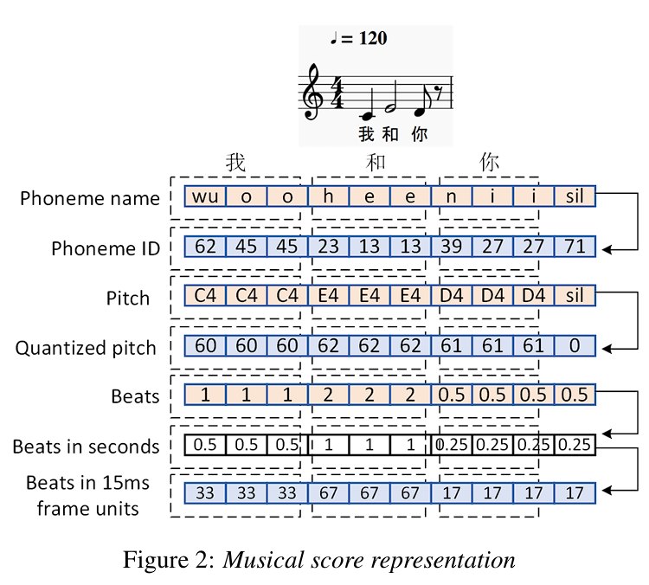
数据处理
乐谱embedding
音素转换
音高转换
节拍转换

Slide 5
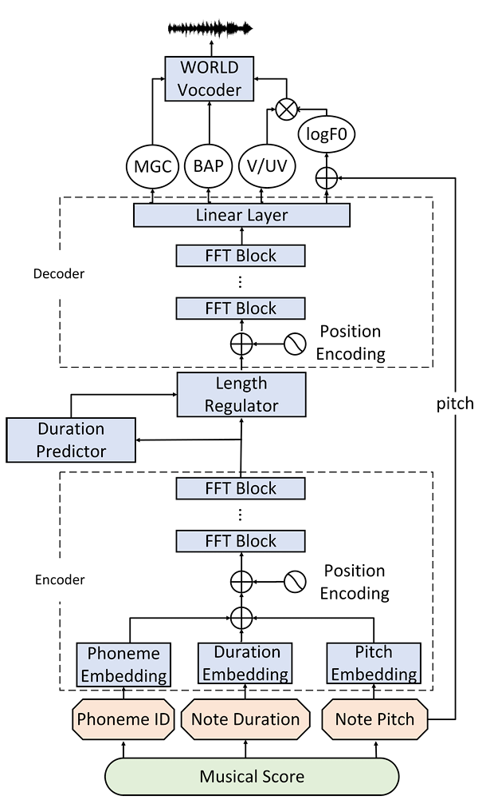
模型架构
将音素、音高、节拍信息embedding
相加
FFT Block
Feed forward transformer
自注意力机制，归纳声音序列关系信息
将World Vocoder替换为声码器
将梅尔谱解析为音乐
xiaoicesing

Slide 6

帧对齐
文本以音素为基本单位
每个tensor为音素、音高、节拍信息之和
声音以帧为基本单位
语音信号被划分成一系列重叠的时间窗口
每个窗口称为一帧
相邻帧之间会有一定的重叠
滑动窗口提取信息
对齐
单tensor包含多帧，信息复制到每一帧

Slide 7
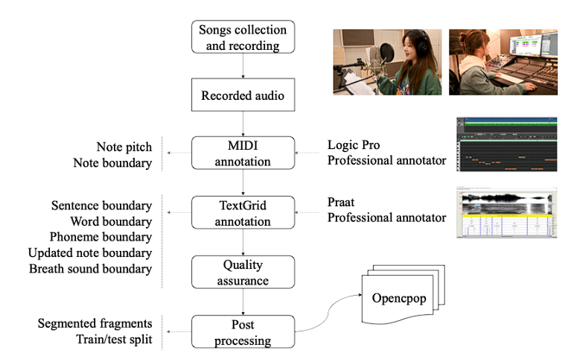
训练数据获取
opencpop
中文流行歌曲公开数据集
选取100首进行训练
提供音频
用于检验
提供乐谱文本
训练、推理

Slide 8
损失函数
梅尔谱
通过音频信息可以提取梅尔谱
HiFi-GAN
预训练好的声码器
(B*T*N)批数量、帧数、梅尔滤波器数量
通过声码器可以将梅尔谱还原成音频
Linear层输出与梅尔谱数据计算Loss
损失函数
通过基频损失与音高损失等加权计算
利用声码器联合训练

Slide 9
模型训练
采用不同架构进行训练
RNN、FFT分别训练，实验比较
分别耗时5.2h与6.2h
训练中的问题：
embedding维度设置太少
out of index
噪音过于严重
全是电音
损失函数参数不对

Slide 10


实验(探究中间层结构影响）
比较传统RNN算法与transformer层效果差异
将FFT替换成RNN，查看效果对比
给我一首歌的时间
FFT时音质更清晰，RNN存在大量噪声
transformer架构对声音位置更敏感
FFT
RNN

Slide 11
实验（探究损失函数的影响）
比较不同损失函数之间的影响
朴素加权损失函数
联合训练损失函数
联合训练音质更好，音色更亮
联合训练虽然复杂，更能表达预测音频与实际之间的差异
朴素
联合

Slide 12

实验
自由探索各类风格文本->歌曲生成
大多歌曲AI成分仍然十分明显
存在高音的部分歌曲质量过低
训练数据太少
模型架构尚需探索
小酒窝
醒来
听见下雨的声音

Slide 13
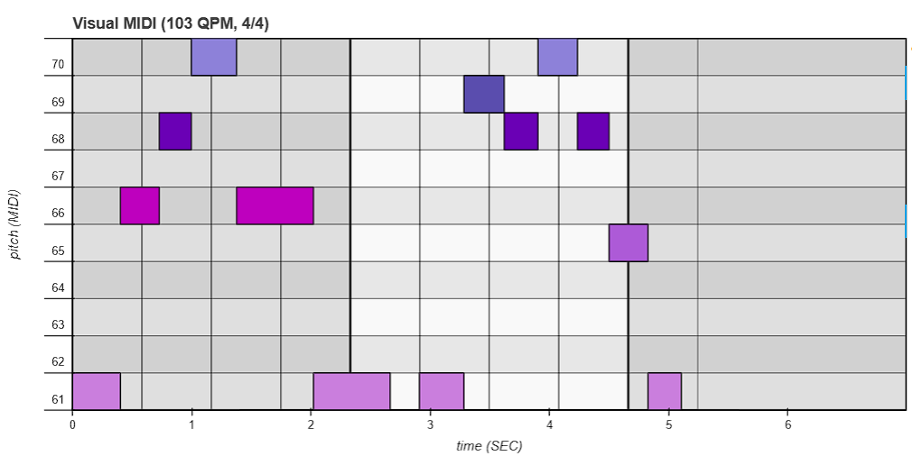
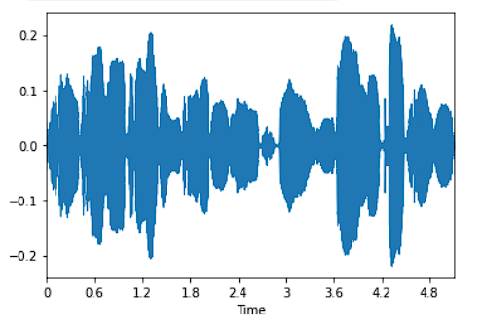
实验
音频数据可视化
音高
音频
小酒窝

Slide 14
总结
项目收获
深入了解了多模态中语音的相关知识
深入了解了歌曲合成深度学习的流程与架构
进行简单实验验证了不同训练方法之间的差异
感受了音乐生成的乐趣
思考
人工智能在各个领域的应用广泛而迅速
训练

Slide 15


